Slide 1
LA ECONOMÍA POPULAR Y SOLIDARIA COMO APORTE AL SISTEMA DE COMERCIALIZACIÓN AGRÍCOLA DE LA PARROQUIA BENÍTEZ
TRABAJO DE TITULACIÓN PREVIO A LA OBTENCIÓN DEL TÍTULO DE INGENIERIA COMERCIAL
ALUMNA: TANIA PAREDES SÁNCHEZ
TUTOR: ECO. NELSON GARCÍA
SANGOLQUÍ
2016

Slide 2
PLANTEAMIENTO DEL PROBLEMA
ANTECEDENTES
IDENTIFICACIÓN DEL PROBLEMA
JUSTIFICACIÓN

Slide 3
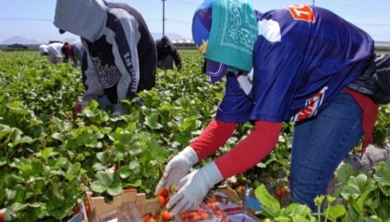
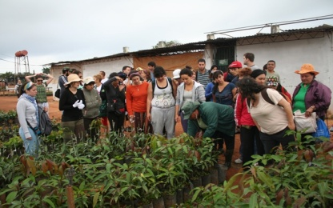
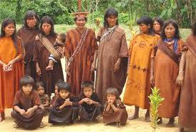
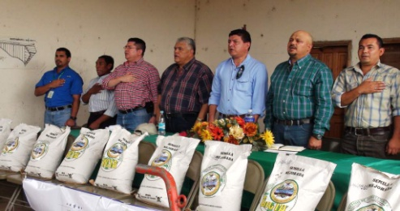
ANTECEDENTES
En la nueva Constitución de la República del Ecuador de 2008, la Ley Orgánica de Economía Popular y Solidaria es reconocida por primera vez y se convierte en el marco legal
La Economía Popular y solidaria aprobada en el año 2011 establece relaciones entre la Sociedad, Estado y el Mercado Agrícola, con la finalidad de garantizar el bienestar común.

Slide 4
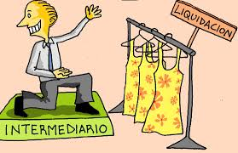
IDENTIFICACIÓN DEL PROBLEMA
Que llevan los productos a precios que no favorecen completamente al agricultor y dificultan el crecimiento económico.
La Parroquia Benítez, es un lugar en donde existe una población económicamente activa del 34% dedicado a la agricultura
Existen problemas de comercialización de los productos agrícolas debido a la presencia de intermediarios y al no existir lugares para realizar ferias locales en la parroquia

Slide 5
JUSTIFICACIÓN DEL PROBLEMA
Esta investigación pretende conocer los efectos que han tenido los intermediarios a través del sistema de comercialización de productos agrícolas bajo los estándares de la Economía Popular y Solidaria
además de plantear una propuesta en las que se conforme un sistema de comercialización de productos agrícolas de la Parroquia Benítez
eliminando a intermediarios innecesarios con el fin de fortalecer los estándares, precio y las redes de distribución, la cual podrá ser acogida por todas las comunidades dedicadas a la producción agrícola

Slide 6
OBJETIVOS
Objetivo General
Determinar el aporte de la Economía Popular y Solidaria en el sistema de comercialización de productos agrícolas en la parroquia de Benítez del cantón Pelileo, con la finalidad de eliminar la intermediación comercial.
Objetivos Específicos
Analizar el aporte que tiene la Economía Popular y Solidaria frente a la problemática comercial del sector rural
Identificar el sistema de comercialización del sector agrícola de la Parroquia Benítez
Conocer el comercio justo en las comunidades de la Parroquia Benítez.
Investigar la acción que realiza el Municipio frente a la Inestabilidad de Precios de los productos agrícolas para un bienestar común de la sociedad.

Slide 7
PREGUNTAS DE LA INVESTIGACIÓN
Cuál es el aporte de la Economía Popular y solidaria sobre el sistema de comercialización de productos agrícolas
El sistema de comercialización ayudará a la disminución de intermediario comercial local y a la estabilidad de precios en el mercado
El sistema de comercialización generado por la Economía Popular y Solidaria para el sector agrícola de la parroquia Benítez, no contribuyen en el mejoramiento de la economía

Slide 8
MARCO TEÓRICO
Datos relevantes
Trabajos Similares
Definiciones
Población

Slide 9
Economía Popular y Solidaria
Definición
Economía Solidaria.- Según menciona Razeto (1989), la economía solidaria es una formulación teórica de nivel científico, elaborada a partir de experiencias prácticas
Teorías
Economía Solidaria.- Desde un punto de vista teórico, la economía social fue nombrado primer enfoque disciplinario de la economía que tiene en cuenta la historia, las instituciones y las normas sociales (Mendell & Lévesque, 1999)
Economía popular.- va “más allá de las iniciativas económicas cuyo objetivo inmediato es la creación de ingresos, en las actividades de la economía popular se encuentran las acciones espontáneas de solidaridad
Economía popular.- A partir de las dos últimas décadas del siglo XX, el término economía popular ha sido utilizado, de manera general, para referirse a las actividades desarrolladas por los que fueron excluidos o nunca consiguieron ingresar al mundo del trabajo asalariado (Sarria & Tiribia, 2003)

Slide 10
DESARROLLO EN PAÍSES DEL PRIMER MUNDO
Trabajos Similares
ESTADOS UNIDOS
EUROPA
REALIDAD LATIONAMÉRICA

Slide 11
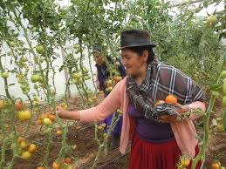
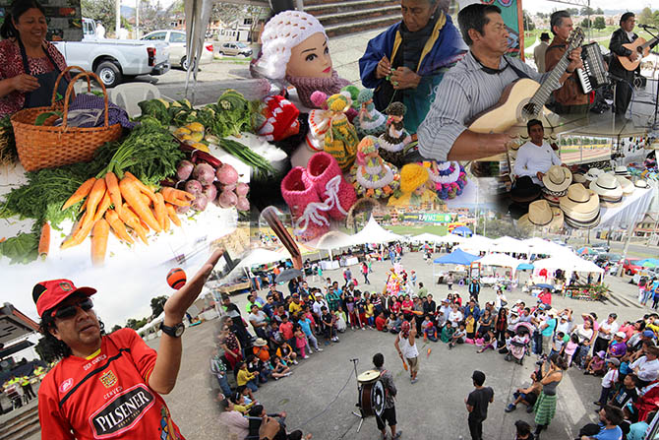
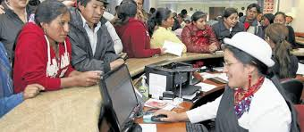
ECUADOR
ECONOMÍA POPULAR Y SOLIDARIA
PRINCIPIOS DE LA ECONOMÍA POPULAR Y SOLIDARIA
PLAN DEL BUEN VIVIR
BUEN VIVIR
SECTOR AGRÍCOLA
FERIAS SOLIDARIAS
ORGANIZACIONES

Slide 12
MARCO METODOLÓGICO
Enfoque
Cuantitativo
Tipo de Investigación
De Campo y Documental
Nivel de Investigación
Experimental y Descriptiva
Población y Muestra
85 agricultores
Técnicas
Encuesta
Instrumento
Cuestionario

Slide 13
POBLACIÓN Y MUESTRA
Población de la parroquia Benítez: 2183 habitantes.
Población Económicamente Activa Agrícola (PEA) es el 34% con un total de 742 personas.
n= Tamaño de muestra | Q= Probabilidad de fracaso (0.50)
Z= Valor Z curva normal (1.96) | N= Población (742)
P= Probabilidad de éxito (0.50) | E= Error muestral (0.05)

Slide 14
OPERACIONALIZACIÓN VARIABLE INDEPENDIENTE

Slide 15
OPERACIONALIZACIÓN VARIABLE DEPENDIENTE

Slide 16
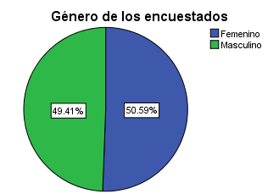
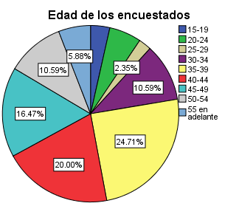
ANÁLISIS DE LAS ENCUESTAS

Slide 17
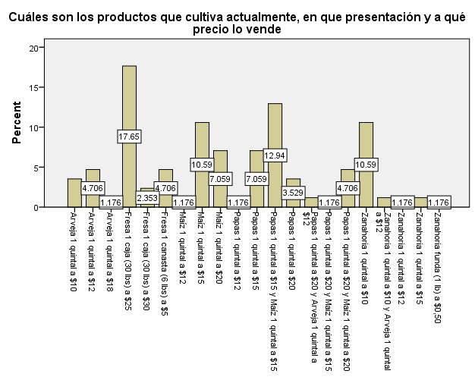
1
Maíz: 28.236%
Fresa 24.71%
Papa: 22.34%
Zanahoria: 14.71%
Arveja: 10.1%

Slide 18
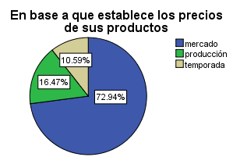
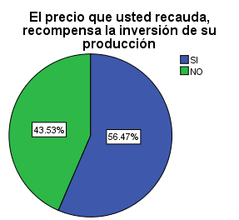
2
3

Slide 19
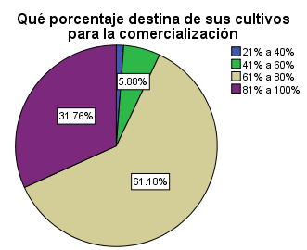
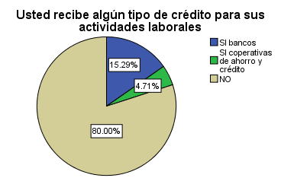
4
5

Slide 20
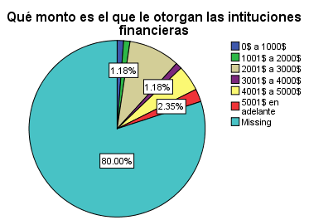
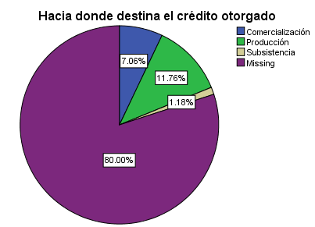
6
7

Slide 21
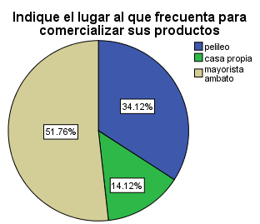
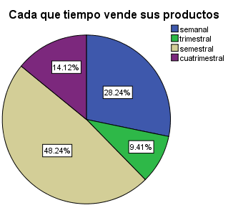
8
9

Slide 22
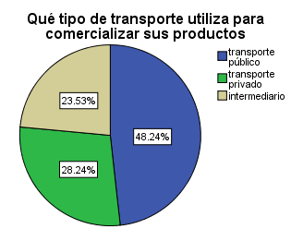
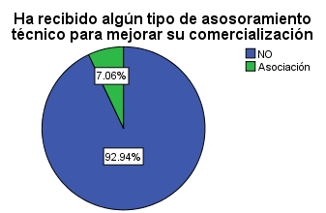
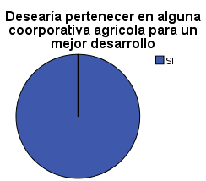
10
11
12

Slide 23
ANÁLISIS
En la Parroquia Benítez se pudo constatar que los productos que más se cultivan son: el maíz con un 28.236%, la fresa con un 24.71%, la papa con un 22.347%, la zanahoria con un 14.706% y la arveja con un 10.1%. Teniendo en cuenta que no son monocultivos, por ende la tierra es más productiva.
Los agricultores para establecer sus precios se basan específicamente en el mercado con un 72.94% ya sea que ganen o pierdan en sus productos.
Por otro lado el 80% de los agricultores no pueden acceder a un crédito financiero ya que no cumplen ciertos requisitos.
El lugar que frecuentan los agricultores para comercializar sus productos es en Pelileo y el mercado Mayorista de Ambato, los productos son vendidos diario, semanal, trimestral y semestralmente dependiendo del producto cultivado.
EL 100% de los encuestados estuvieron de acuerdo en ser parte de una Asociación Agrícola para un mejor comercio y estabilidad económica.
De acuerdo a los resultados de la investigación el 56.5% si recupera la inversión de sus productos.
El transporte que más utilizan los agricultores para vender sus productos es el público con un 48.24%.

Slide 24
PROPUESTA
TÍTULO
Diseño de la creación de una asociación de comercialización con los agricultores de la parroquia Benítez del cantón Pelileo.
INSTITUCIÓN EJECUTORA
GAD Benítez, Sr. Iván Pastor Coca Benítez presidente de la parroquia, junto con el MAGAP para su aprobación.
Beneficiarios:
Los principales beneficiarios será un aproximado de 85 agricultores de la parroquia Benítez según estudios realizados y son quienes se regirán al proceso del mismo.

Slide 25
EQUIPO RESPONSABLE UBICACIÓN

Slide 26
OBJETIVOS
Objetivo General
Diseñar la creación de una Asociación de Productores agrícolas para la Comercialización de la parroquia Benítez.
Objetivos Específicos
Plantear los pasos para la creación de la Asociación para el beneficio de la parroquia Benítez.
Realizar los procesos para la elaboración de los estatutos que regulará las actividades de la Asociación.
Establecer una nueva forma de comercialización que permitan llegar con los productos al consumidor generando fidelidad en los clientes.

Slide 27
METODOLOGÍA – MODO OPERATIVO

Slide 31
PLAN DE EVALUACIÓN
¿Quienes Solicitan evaluar?
¿Por qué?
¿Para qué?
¿Cuándo?
¿Cómo?
¿Qué?
Quién?
¿Con qué?

Slide 32
SISTEMA ALTERNATIVO DE COMERCIALIZACIÓN

Slide 33
CENTRO DE ACOPIO

Slide 34
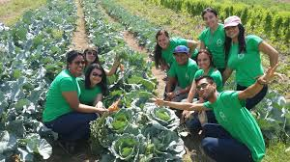
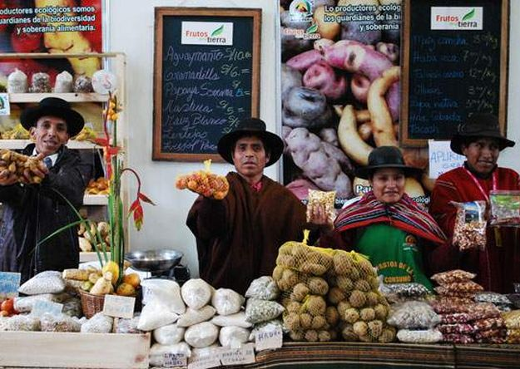
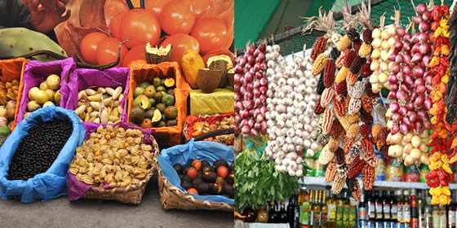
MIX DE MARKETING
PRODUCTO
PRECIO
PLAZA
PROMOCIÓN

Slide 35
CONCLUSIONES Y RECOMENDACIONES
CONCLUSIONES
Los resultados obtenidos mediante la aplicación de las técnicas para recopilar información, demuestran que los agricultores presentan inconvenientes para comercializar sus productos por ende la Economía Popular y Solidaria no contribuye al sistema de comercialización del sector agrícola.
La mayoría de los agricultores fijan sus precios en base al mercado lo que conlleva en ocasiones a un pago irrazonable por el producto y esto hace que los agricultores obtengan ingresos bajos, e incluso perciben valores que muchas veces no alcanza para cubrir los gastos de producción y de comercialización.
Gran parte de los agricultores de la parroquia Benítez no pueden acceder a créditos debido a la dificultad para obtener todos los requisitos establecidos, factor el cual impide al agricultor adquirir un vehículo para poder movilizarse a los distintos mercados sin necesidad de pagar un transporte público y así generar rentabilidad eliminando la intermediación comercial.
Los agricultores en su mayoría consideran de manera positiva la creación de una Asociación de Productores agrícolas para la comercialización dentro de la parroquia Benítez por el beneficio que este generaría para los mismos por esta razón apoyan la creación y manifiesta utilizar los servicios prestados mientras se cuente con las condiciones necesarias para el correcto funcionamiento y las garantías de un comercio justo.
Las acciones que toma el municipio frente a la inestabilidad de precios, se rigen a la lista de precios establecidos por el MAGAP, los cuales son supervisados por el comisario municipal.

Slide 36
RECOMEDACIONES
Organizar ferias o mercados solidarios cada cierto tiempo dependiendo de las cosechas de sus productos en la parroquia Benítez con la finalidad de que los agricultores puedan comercializar los mismos sin necesidad de intermediarios o de trasladarse a mercados mayoristas corriendo el riesgo de que el producto se deteriore por la movilización.
Fomentar los precios justos para que los agricultores tengan buenos ingresos y se vean reflejados en la mayor productividad y en un mejor sistema de comercialización buscando nuevos mercados para distribuirlos.
Crear una Asociación de Productores agrícolas para la comercialización de tal manera que puedan acceder a un crédito como asociación que resulta más viable para las inversiones de acuerdo a su prioridad.
Aprovechar que en la población de Benítez existe una predisposición en aplicar las técnicas de producción y comercialización para evitar la intermediación, de tal manera que sea un sistema económico inputs (semilla) en outputs (productos agrícolas), de buena calidad, es decir que se garantice la satisfacción del cliente, previniendo la contaminación ambiental y la salud de los agricultores.
Coordinar con el municipio para organizar diferentes formas de comercialización y llegar a tener un mercado sustentable.

Slide 37
GRACIAS

